Slide 1
Escuela de Formación Continua Licenciatura en Gestión Tecnológica
Explotación y administración
de Base de datos
Instalación e Introducción a Erwin
Docentes:
Juan Otaegui jotaegui@unlam.edu.ar
José Leta jleta@unlam.edu.ar

Slide 2
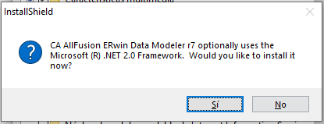
Instalación ERwin
Durante la instalación de Erwin el instalador nos pedirá que instalemos la característica de Windows NET 2.0 Framework. Por lo que comenzaremos por esta instalación:

Slide 3
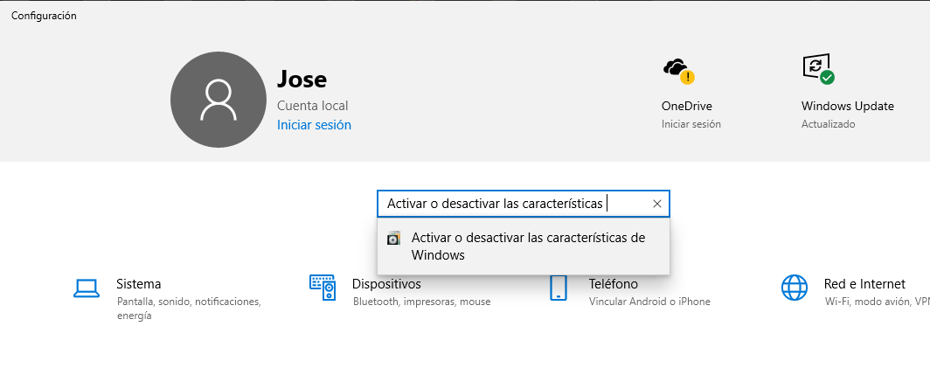
Instalación ERwin
Abrimos el panel de control y buscamos Activar o desactivar características de Windows:

Slide 4
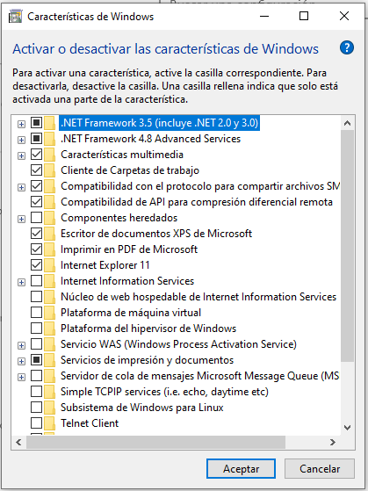
Instalación ERwin
Seleccionamos .NET Framework 3.5

Slide 5
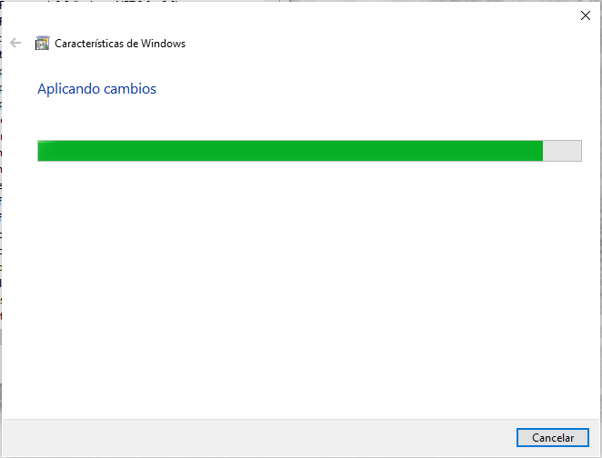
Instalación ERwin
Esperamos la instalación:

Slide 6
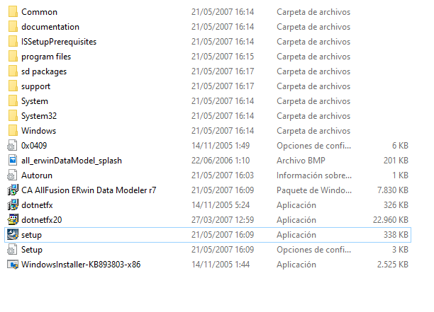
Instalación ERwin
Comenzamos con la instalación de ERwin con su Setup:

Slide 7
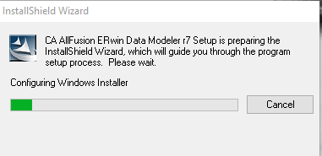
Instalación ERwin
Comienza la instalación, en el caso de no haber instalado .NET 2.0 Framework, el asistente nos preguntará si queremos instalarlo:

Slide 8
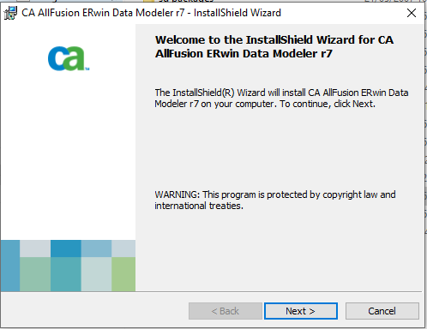
Instalación ERwin
Comienza el asistente:

Slide 9
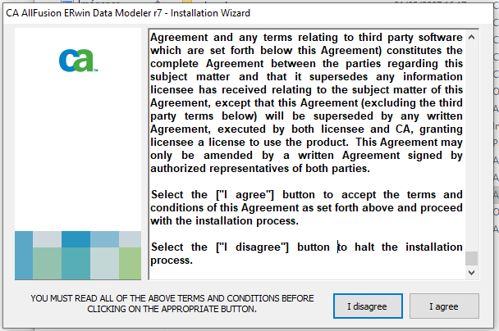
Instalación ERwin
Desplazamos el texto de la licencia hasta el final para que el asistente habilite el botón para aceptar:

Slide 10
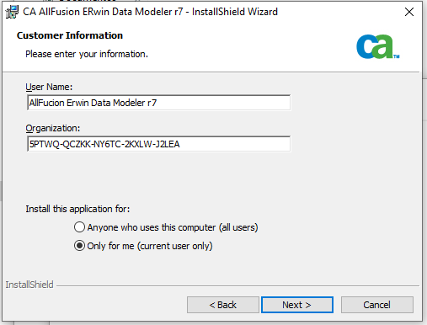
Instalación ERwin
Colocamos los datos del archivo keyERwin:

Slide 11
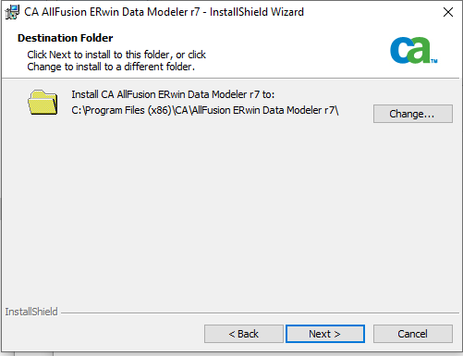
Instalación ERwin

Slide 12
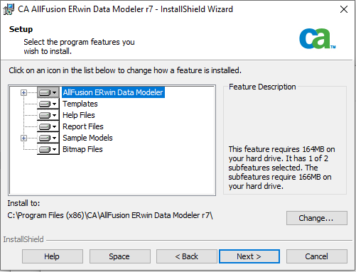
Instalación ERwin

Slide 13
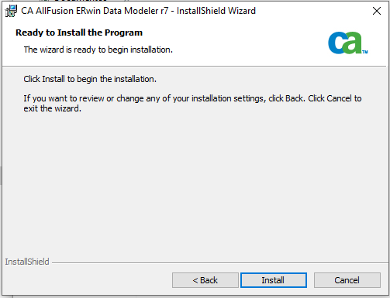
Instalación ERwin

Slide 14
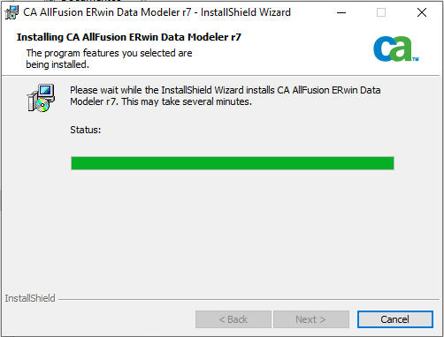
Instalación ERwin

Slide 15
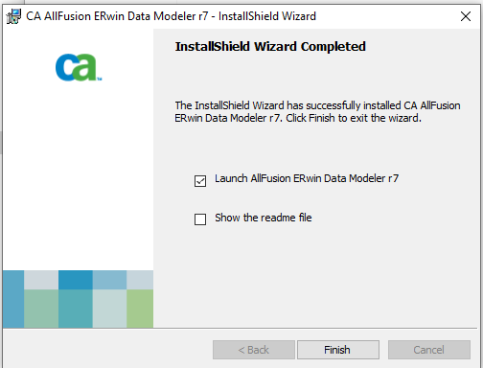
Instalación ERwin

Slide 16
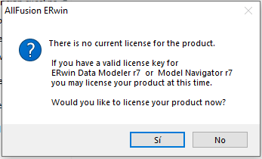
Instalación ERwin
Aceptamos para volver a ingresar la licencia:

Slide 17
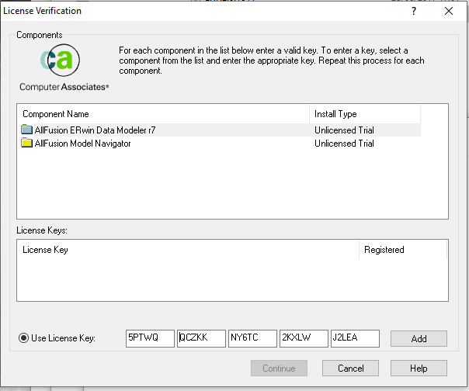
Instalación ERwin
Seleccionamos el producto y colocamos los datos del archivo keyERwin:

Slide 18
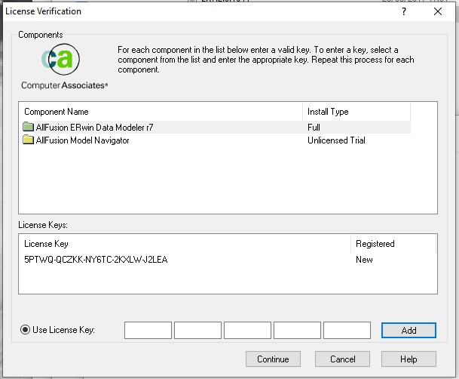
Instalación ERwin
Seleccionamos el producto y colocamos los datos del archivo keyERwin:

Slide 19
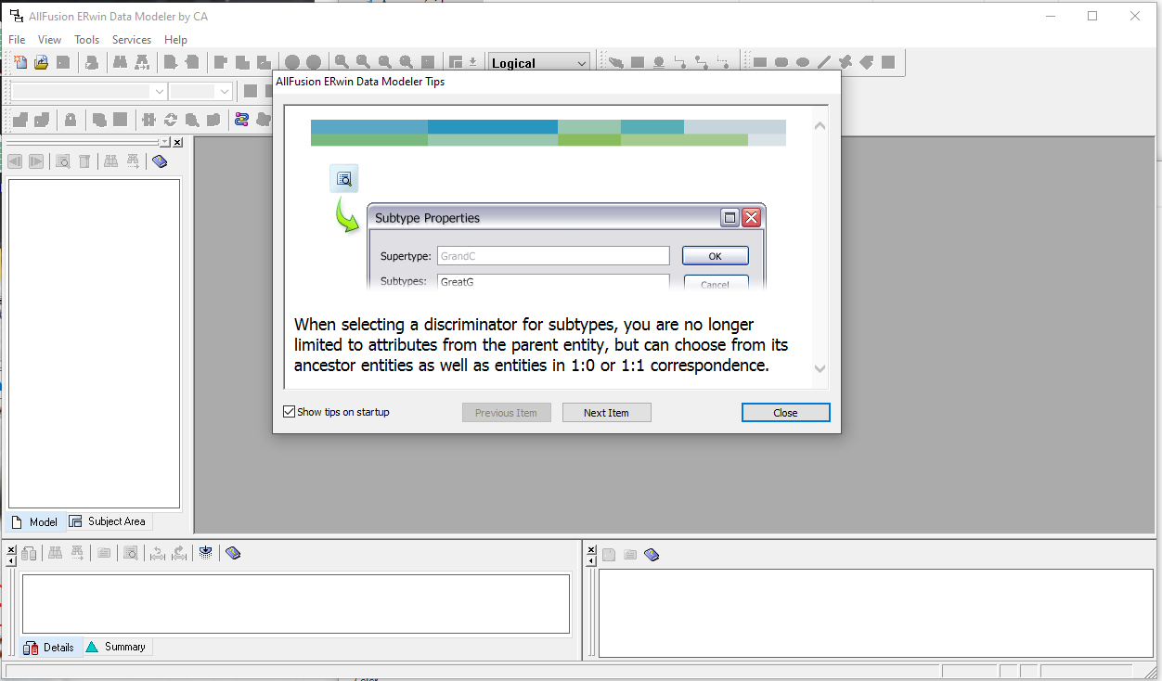
Instalación ERwin
Al aceptar ya podemos abrir ERwin por primera vez:

Slide 20
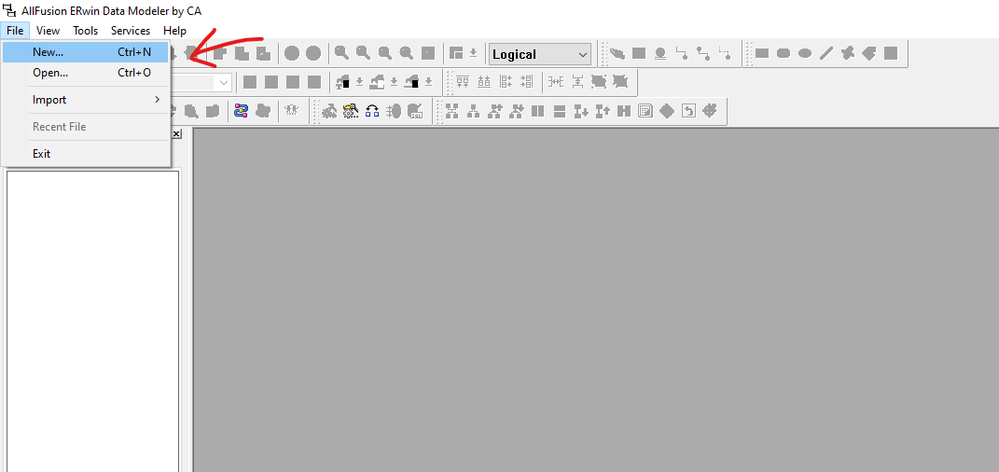
Crear un modelo

Slide 21
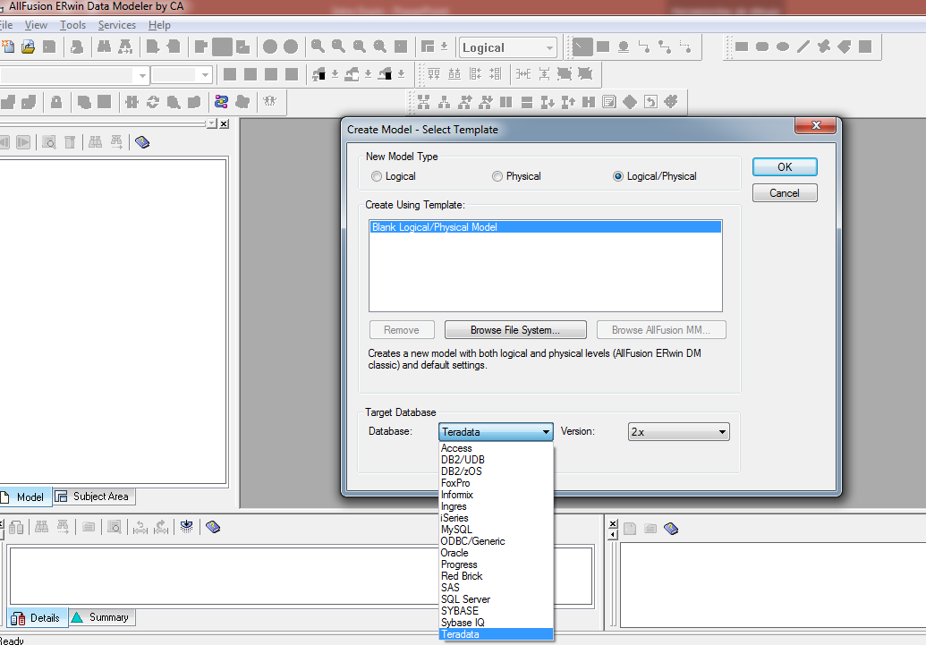
Crear un modelo

Slide 22
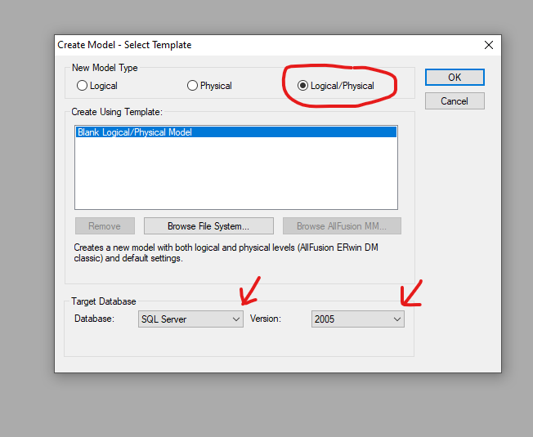
Crear un modelo

Slide 23
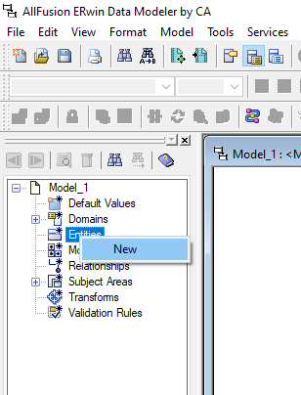
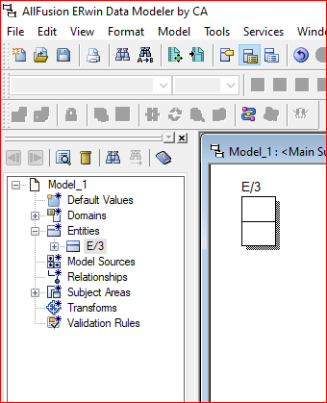
Entidades - Entities
Se crean las entidades. (New Entity)

Slide 24
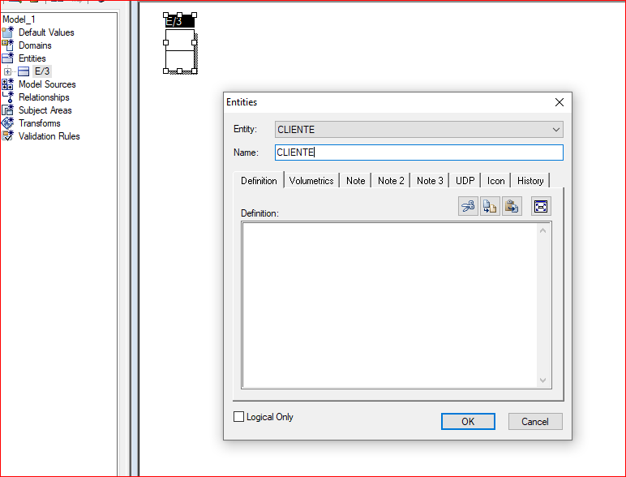
Entidades - Entities
Clic derecho sobre la entidad y se pueden modificar su nombre haciendo clic sobre Entity Properties…

Slide 25
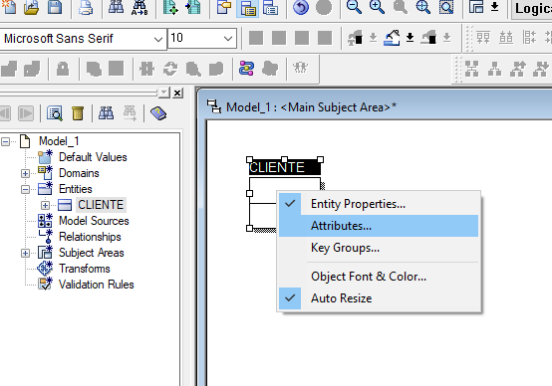
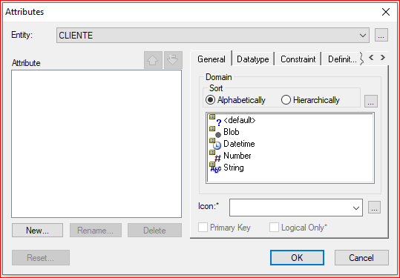
Entidades - Entities
Clic derecho sobre la entidad y se pueden agregar atributos

Slide 26
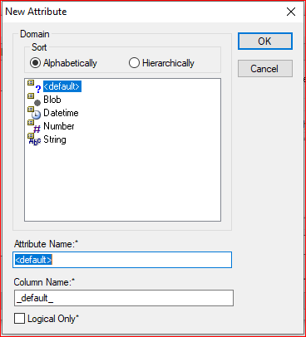
Entidades - Entities
Se pueden crear los atributos colocándole nombre a nivel lógico y un nombre para la columna

Slide 27
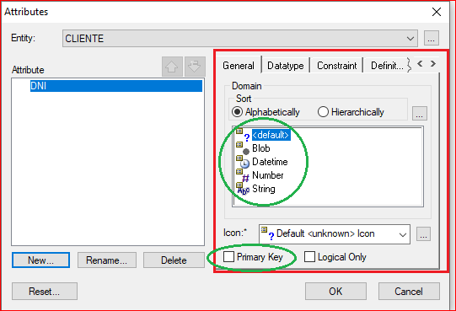
Entidades - Entities
Se pueden dar la propiedad de Clave Primaria (Primary Key) y también se pueden definir los tipos de datos

Slide 28
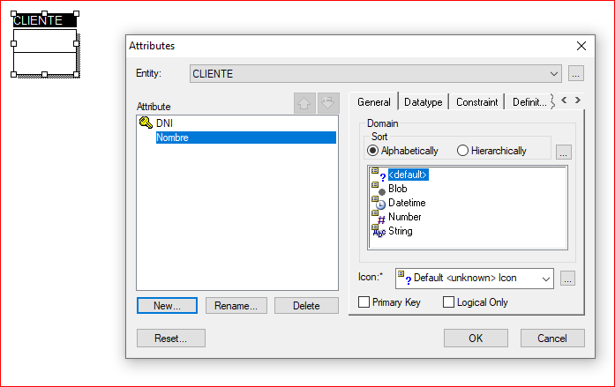
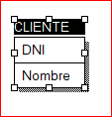
Entidades - Entities
Las entidades van tomando forma

Slide 29
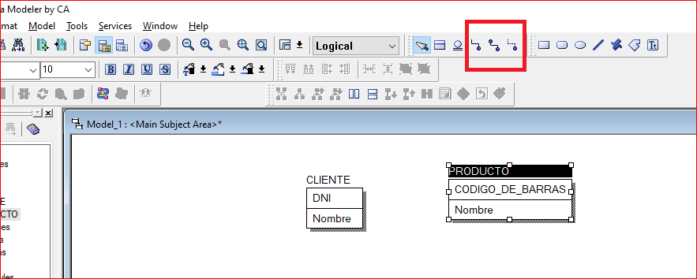
Relaciones - Relationship
Se pueden crear relaciones:
Identifying Relationship: Relación identificativa, relacionará una entidad fuerte con una débil y la entidad débil tomará la clave de la entidad fuerte como parte de su clave.
Many-to-many Relationship: relación de muchos a muchos (M:N)
Non-Identifying Relationship: relación de uno a muchos (1:N)

Slide 30
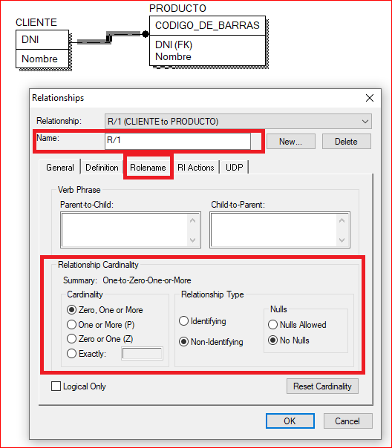
Relaciones - Relationship
Se indican las relaciones haciendo clic sobre la entidad “padre” y luego entidad “hijo”
Se indica cardinalidad y tipo identifying / non-identifying, observar que la FK pasa a ser o no parte de la clave

Slide 31
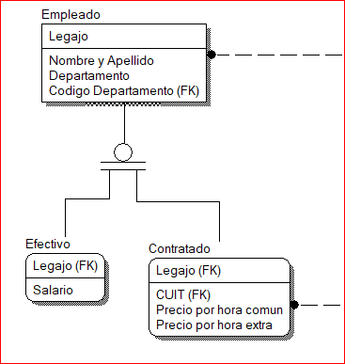
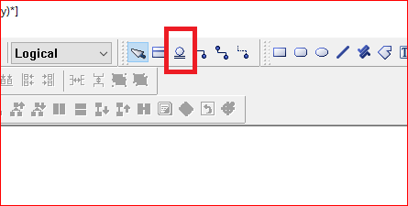
Especialización
También se pueden indicar las Especializaciones:

Slide 32
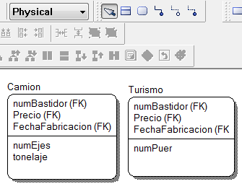
Modelo Lógico y Físico
Se pueden encontrar sutiles diferencias.
Casos más comunes son:
Tablas que solamente existen en Modelo Lógico (clásico ejemplo en Generalización).
Atributos que solamente existen en Modelo Físico (clásico ejemplo identificadores internos auto-numerados sin valor funcional)

Slide 33
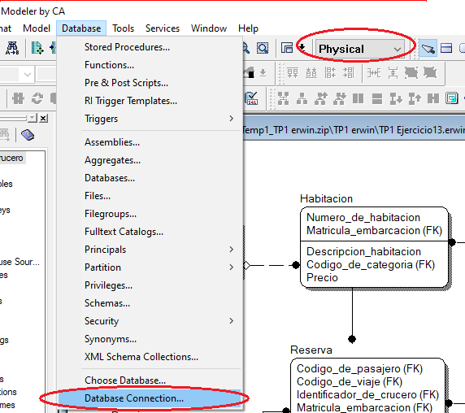
Exportar Modelo
Desde la vista física:
Database (se indica la base de datos objetivo)
También se puede conectar con la Base.

Slide 34
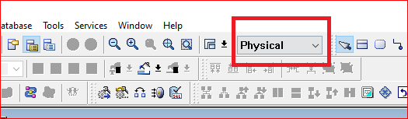
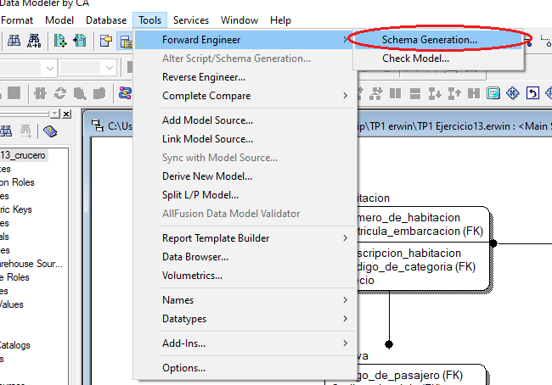
Exportar Modelo
Tools – Forward Engineer – Schema Generation

Slide 35
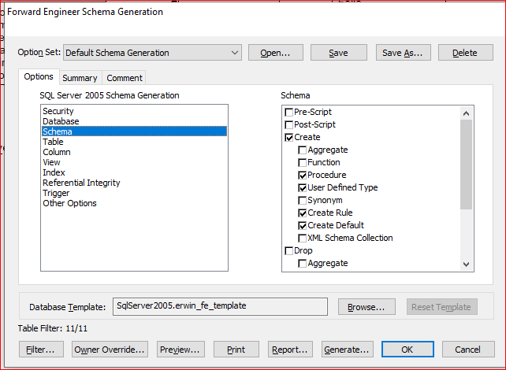
Exportar Modelo
Report (para guardar script .sql)

Slide 36
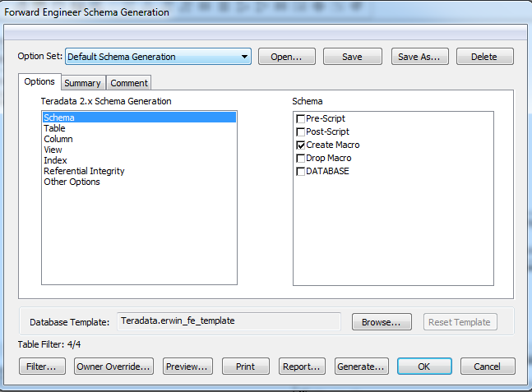
Exportar Modelo
Report (para guardar script .sql). El código se generará dependiendo del motor seleccionado. Por ejemplo en Teradata se crearán MACROS

Slide 37
Puntos importantes
Se pueden documentar individualmente todas las entidades, atributos y relaciones.
Dado que es el documento de referencia para diseñar es el mejor lugar para realizar documentación.
En proyectos reales las entidades y sus relaciones se separan por “Subjects áreas”.
Herramientas como estas (y similares) son muy poderosas por lo cual suelen ser un IDE de programación en si mismo:
UDP - Macros
Índices
Vistas
Stores Procedures en general
Post – Pre Scripting
Transformaciones
Nota: En el instalador que compartimos pueden ver un ejemplo completo que se encuentra en %Directorio Instalación%/Samples/Standard/eMovies

